Slide 1
La rete bariatrica di AUSL Romagna
Laura agostinelli
Riccione

Slide 2

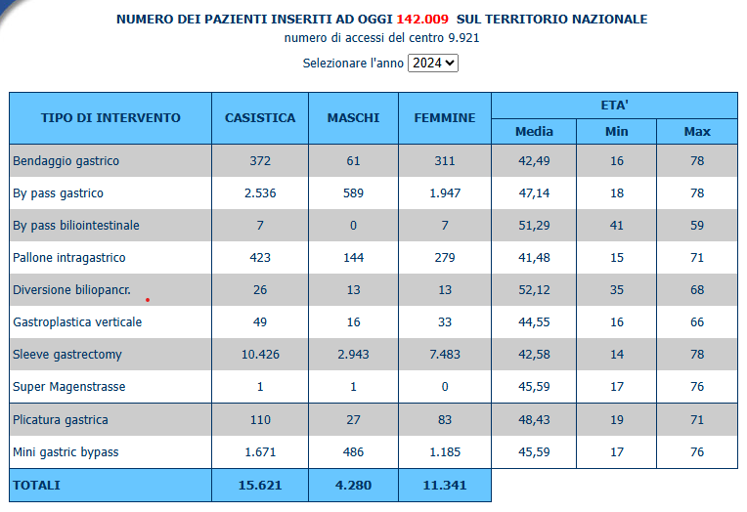
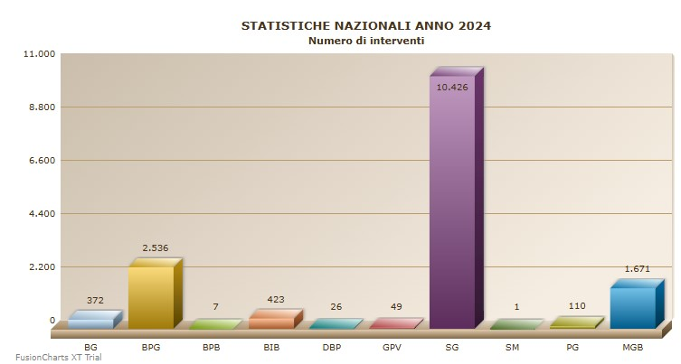
Chirurgia bariatrica in Italia
REGISTRO SICOB 2024
MANCANO GLI INTERVENTI NON INSERITI
30000 INTERVENTI CIRCA /ANNO

Slide 3

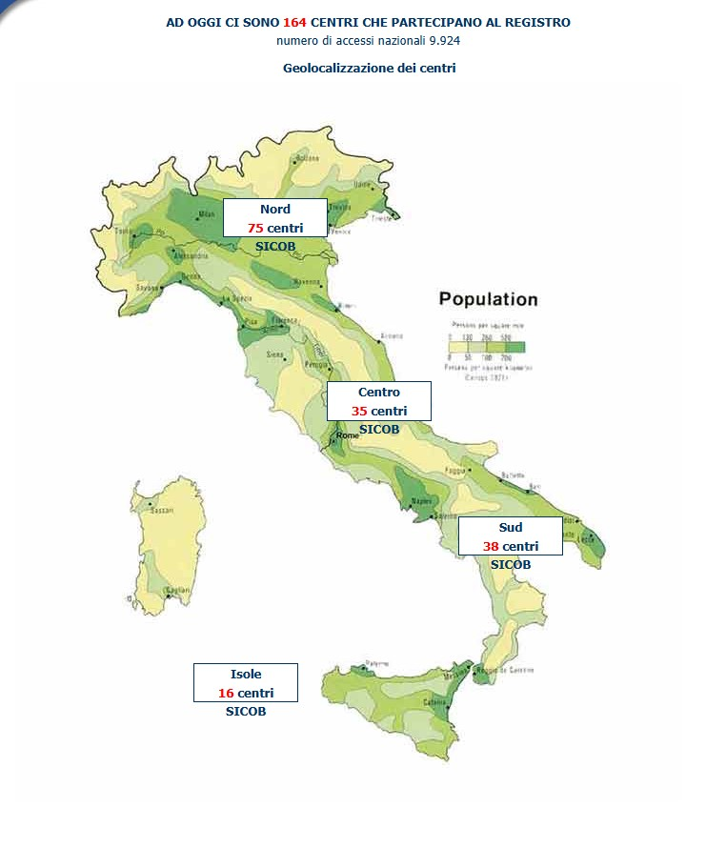
Chirurgia bariatrica in Italia

Slide 4
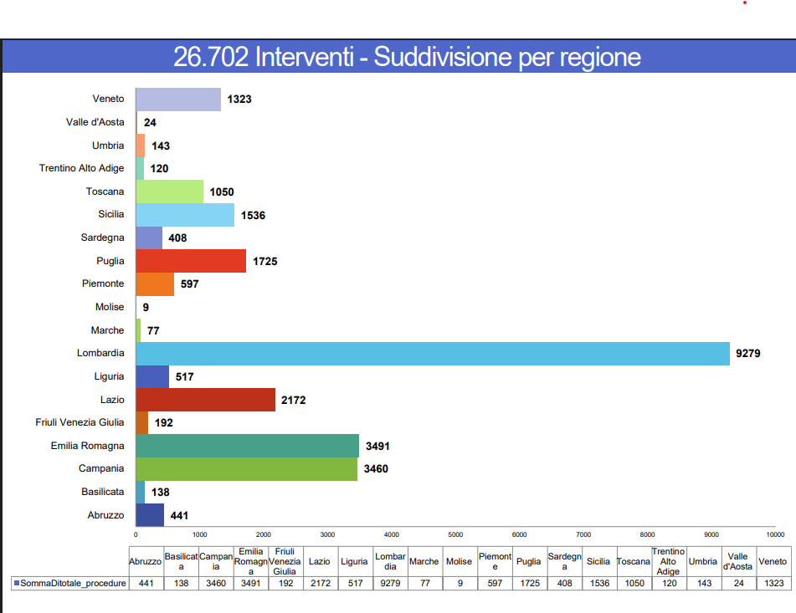
Chirurgia bariatrica in Italia

Slide 5
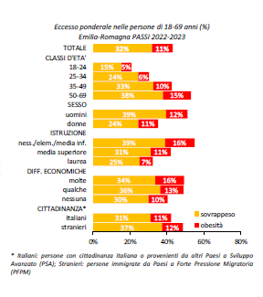
Obesità in Emilia Romagna
In Emilia Romagna il 43% degli adulti tra i 18-69 anni presentano eccesso di peso. In particolare il 32% (943 mila persone) è in sovrappeso e l’11% (333 mila) è obeso e il picco d’incidenza si registra negli individui di sesso maschile tra i 50 e i 69 anni

Slide 6
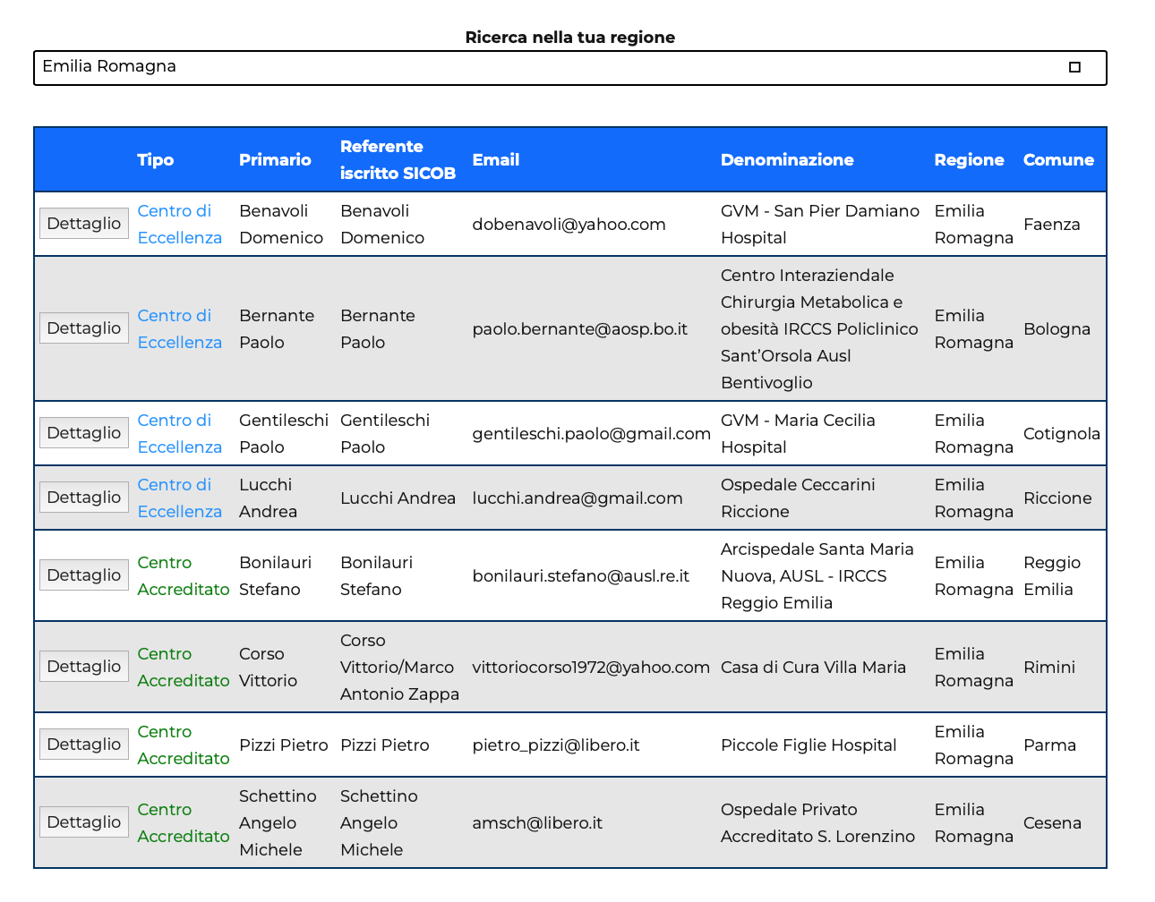
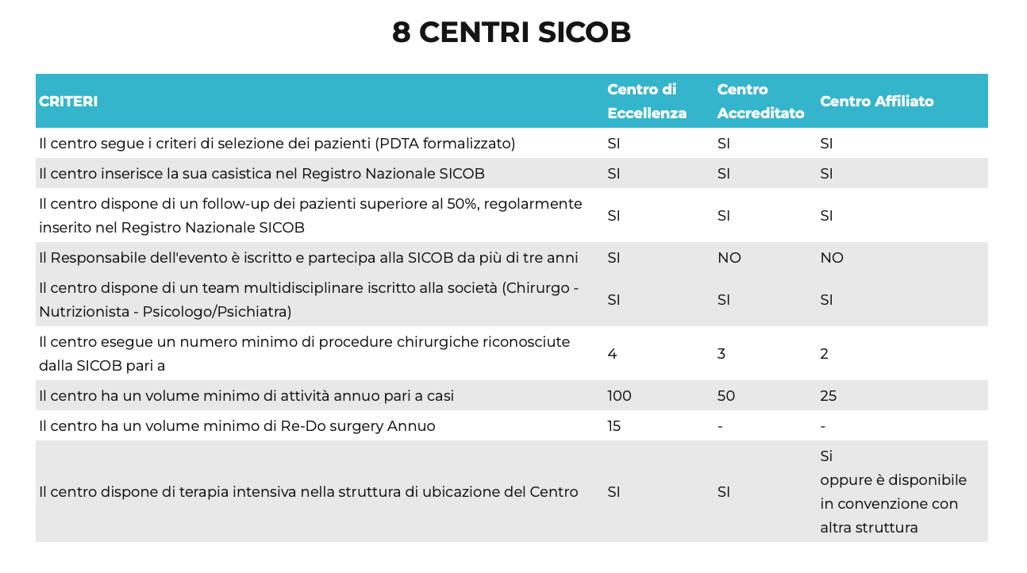
Chirurgia bariatrica in Emilia Romagna

Slide 7
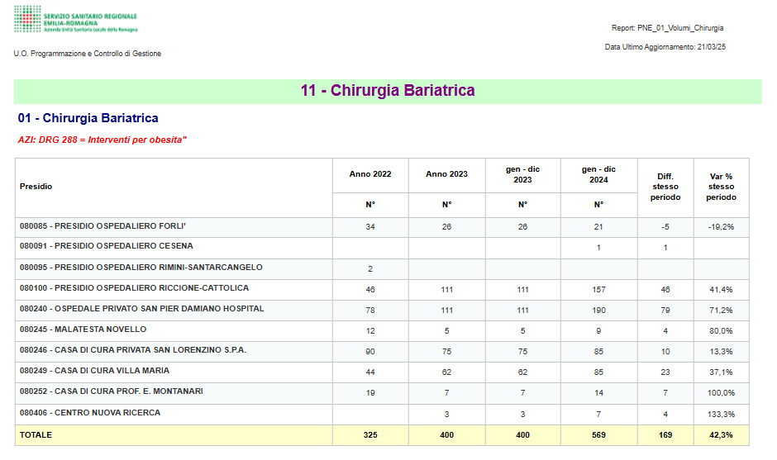
Chirurgia bariatrica nei pazienti residenti in Romagna
333 mila obesi, 569 interventi
Export in altre regioni??

Slide 8

Chirurgia bariatrica: ERABS
La maggior parte delle procedure bariatriche consentono la dimissione in 2°-3° giornata post-operatoria

Slide 9
Chirurgia bariatrica
1
Diffusione della chirurgia bariatrica (164 centri censiti in Italia con 30mila interventi/anno)
Mobilità importante
ERABS
Readmission
1
2
4
2
3
4

Slide 10
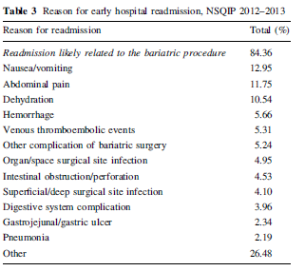
Complicanze dopo chirurgia bariatrica
Complicanze precoci specifiche
- fistola
- nausea/vomito
- disidratazione
Complicanze tardive specifiche
- occlusione/ernia interna
- ulcera anastomotica
- malnutrizione
- complicanze del banding

Slide 11
Complicanze dopo chirurgia bariatrica
Precoci
La possibilità che un paziente operato di chirurgia bariatrica acceda in un ospedale “non bariatrico” è reale
Dai dati del registro SicOB la percentuale di complicanze precoci varia dal 2,57% al 4,67% a seconda del tipo di intervento
Dati sottostimati

Slide 12

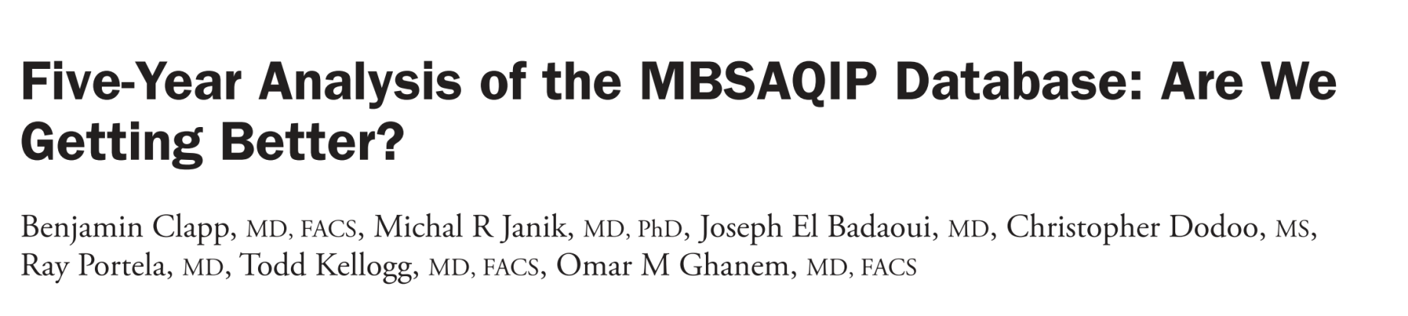
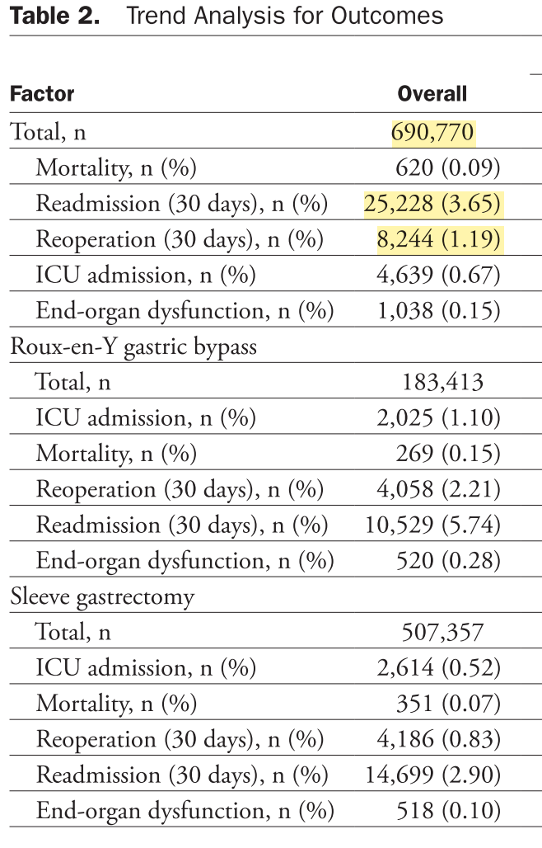
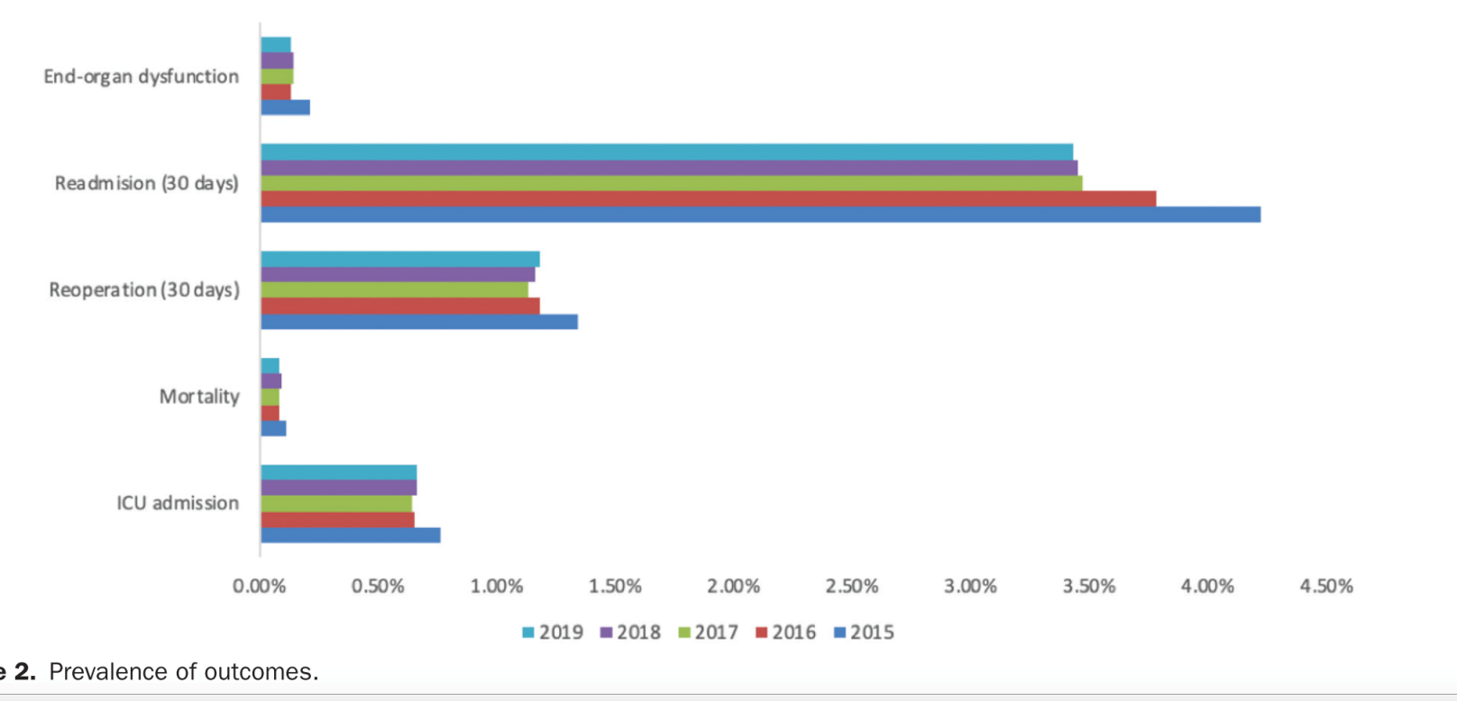
Complicanze dopo chirurgia bariatrica

Slide 13
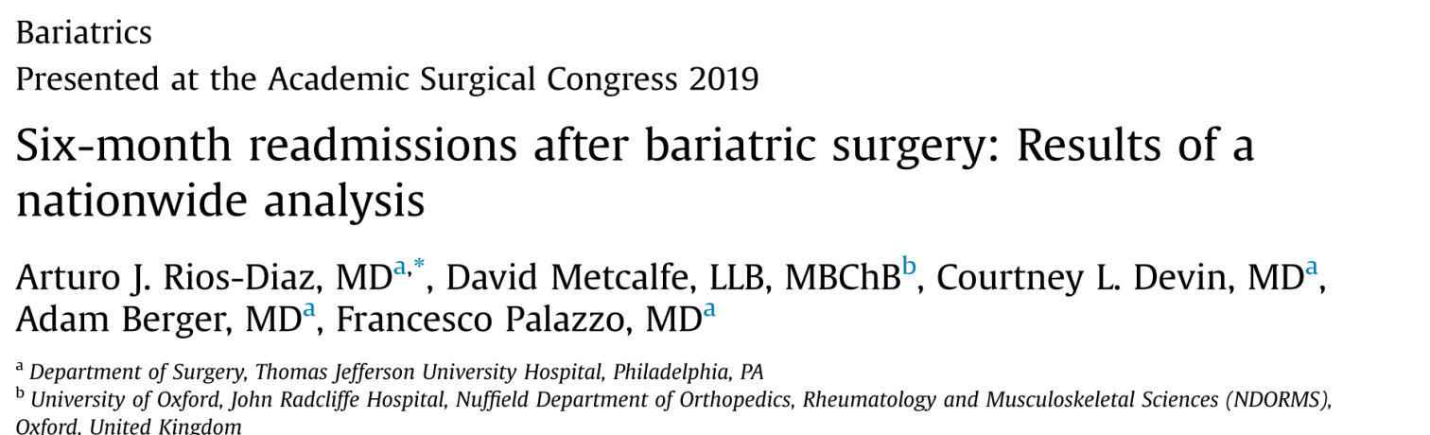
Complicanze dopo chirurgia bariatrica
Tardive
Conclusione
Quasi un quarto dei pazienti che sono stati riospedalizzati ha richiesto una procedura e quasi un terzo si è presentato in un ospedale diverso da quello in cui era stato eseguito l’intervento iniziale.

Slide 14
Gestione delle complicanze dopo chirurgia bariatrica
Nella maggior parte dei casi il trattamento delle complicanze dopo chirurgia bariatrica
NON E’ CHIRURGICO
ADEGUATA CONOSCENZA DELLE PROCEDURE
GESTIONE MULTIDISCIPLINARE

Slide 15
Gestione delle complicanze dopo chirurgia bariatrica
ADEGUATA CONOSCENZA DELLE PROCEDURE
GESTIONE MULTIDISCIPLINARE
Chirurgo e radiologo devono conoscere le procedure bariatriche
L’ospedale deve avere una radiologia interventistica
Deve essere presente una endoscopia «skillata» nel posizionamento di pig-tails endoluminali, stent, utilizzo dei nuovi sistemi di sutura endoscopica
Il team deve conoscere in dettaglio quale è lo stato dell’arte del trattamento integrato delle complicanze bariatriche

Slide 16
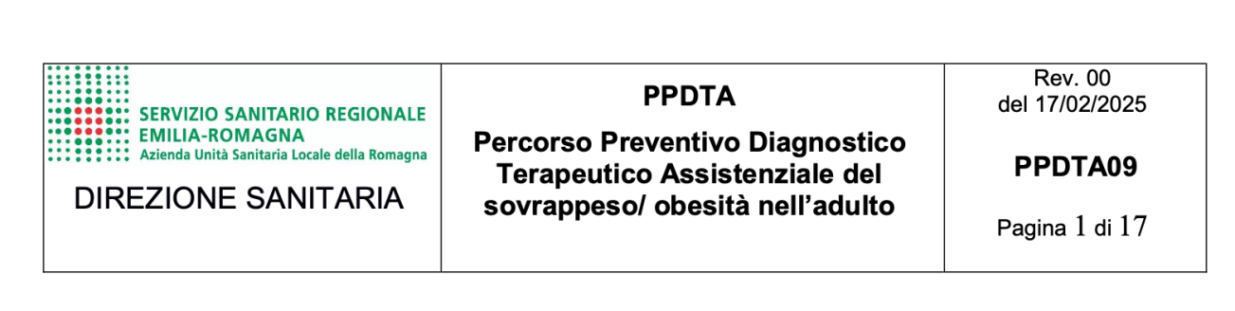

La rete bariatrica di AUSL Romagna: trattamento integrato dell’obesità
Linee di indirizzo per la definizione dei percorsi di nutrizione essenziali e per l’organizzazione regionale della chirurgia bariatrica
UOC di Riccione: centro leader per la chirurgia bariatrica in AUSL Romagna, centro di Eccellenza SICOB 2024-2025
Già in atto accordo con Villa Maria Rimini e Casa di Cura Montanari Morciano per la gestione di casi complessi e complicanze gravi

Slide 17
La rete bariatrica di AUSL Romagna: proposta organizzativa
Scenario 1:
paziente sottoposto a chirurgia bariatrica (in qualsiasi struttura) che accede ad un PS/CAU
anamnesi accurata: tipo di procedura, struttura dove è stata eseguita, eventuale documentazione e contatti telefonici
inquadramento diagnostico/terapeutico di routine (esami ematochimici con indici di flogosi, TC torace-addome cmdc ev e idrosolubile per os)
valutazione specialistica presso la struttura locale (chirurgica ed anestesiologica in base al quadro clinico)
contatto con il centro di Riccione tramite medico di guardia/reperibile

Slide 18
La rete bariatrica di AUSL Romagna: proposta organizzativa
Scenario 1:
paziente sottoposto a chirurgia bariatrica (in qualsiasi struttura) che accede ad un PS/CAU
In caso di patologia chirurgica ACUTA se il paziente è TRASPORTABILE (in base ai parametri emodinamici), centralizzarlo a Riccione.
In caso di quadro settico ed INSTABILITA’ EMODINAMICA trattamento chirurgico presso la chirurgia locale (auspicabile contatto telefonico con chirurgo bariatrico). A stabilizzazione ottenuta centralizzazione del paziente.
In caso di patologia medica valutare comunque il contatto con la Terapia Intensiva di Riccione

Slide 19
La rete bariatrica di AUSL Romagna: proposta organizzativa
Scenario 2:
paziente complicato sottoposto a chirurgia bariatrica presso strutture private convenzionate
In caso di complicanza medica o chirurgica che necessiti di trattamento integrato dopo chirurgia bariatrica, contatto tra il personale medico della clinica e il chirurgo di guardia/reperibile di Riccione e centralizzazione del paziente tramite 118 in PS a Riccione

Slide 20
Conclusioni
Importanza sul territorio nazionale di una rete bariatrica per il trattamento delle complicanze
Centralizzazione e gestione delle complicanze e dei casi complessi nei centri di eccellenza dotati di tutte le expertise necessarie
Interazione dei centri di eccellenza con i centri a piu’ basso volume e/o centri “non bariatrici”
Standardizzazione del trattamento dei pazienti

Slide 21
Grazie

